Slide 1
Il romanzo storico Lavoro realizzato dagli alunni della III D Prof.ssa Costanza Teodosia Potenza

Slide 2
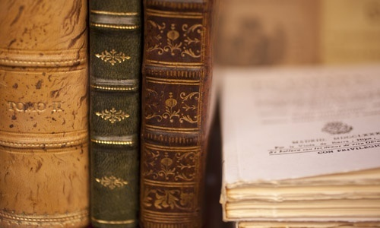
Il romanzo storico
Il romanzo storico è un’opera narrativa caratterizzata da un misto di storia e di invenzione: esso narra una vicenda di invenzione ambientata però in un’epoca storica precisa, generalmente del passato, ricostruita più o meno fedelmente nelle sue caratteristiche sociali e culturali. Accanto a personaggi storici, ossia realmente esistiti, che si configurano per lo più come personaggi secondari, si muovono e agiscono personaggi frutto della fantasia dell’autore ma che riflettono nel loro modo di pensare e di comportarsi la realtà storica e sociale dell’epoca in cui è ambientato il romanzo.

Slide 3
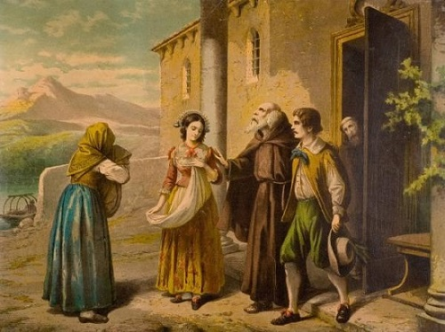
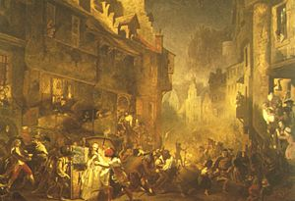
Una caratteristica particolare del romanzo storico è la presenza di personaggi collettivi: vi sono infatti molte scene “corali” che hanno per protagonista non più il singolo personaggio, ma la folla, il popolo, gruppi di persone, raffigurati in atteggiamenti o comportamenti di partecipazione nei confronti degli eventi politici e sociali del loro tempo.

Slide 4
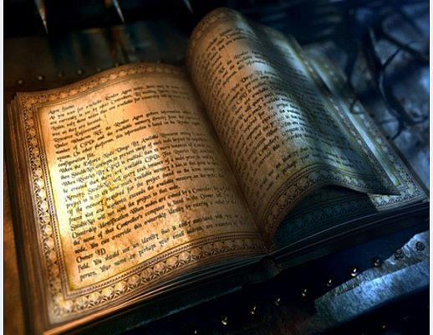
Dal punto di visto stilistico, il romanzo storico è spesso caratterizzato da ampie descrizioni di paesaggi che hanno la funzione di “incorniciare” l’azione e da minuziose, dettagliate descrizioni di oggetti, arredi, abiti d’epoca per meglio caratterizzare i personaggi. Il linguaggio usato è solitamente di registro alto, elevato, letterario, ma non è raro anche l’utilizzo di un linguaggio un po’ antiquato, che riproduce fedelmente quello parlato nell’epoca in cui si svolge la vicenda narrata.

Slide 5
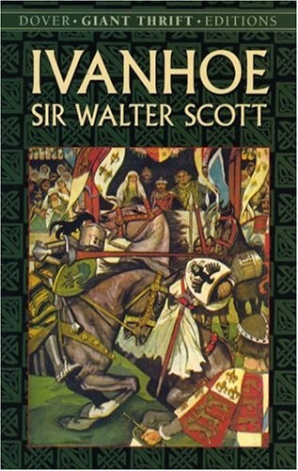
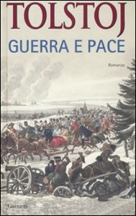
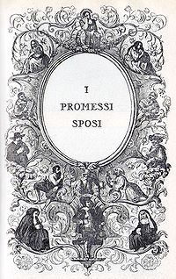
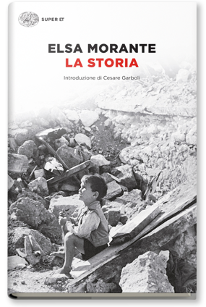
Nato nei primi decenni dell’Ottocento, per opera dello scrittore scozzese Walter Scott, l’autore di Ivanhoe, il romanzo storico ebbe subito molto successo e grande diffusione in tutta Europa.
Al modello inventato da Scott si ispirò Alessandro Manzoni per la sua opera I promessi sposi, il più importante romanzo storico italiano.
Altro importante contributo è il romanzo Guerra e pace di Lev Tolstoj ritenuto uno dei più grandi romanzi storici di tutti i tempi.
Considerato un genere tipico dell’Ottocento, il romanzo storico ebbe grande fortuna anche nel Novecento: basti pensare ai romanzi Il Gattopardo di Giuseppe Tomasi di Lampedusa e La Storia di Elsa Morante.

Slide 6
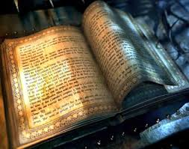
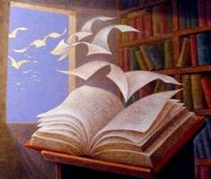
ROMANZO STORICO
Testo narrativo
Narra vicende reali mescolandole a vicende inventate
Elementi storici mescolati ad elementi fantastici
Si afferma nell’800
(periodo del Romanticismo)
Alessandro Manzoni
Il tempo è ben definito
Personaggi storici e inverosimili
Luoghi reali descritti in modo dettagliato

Slide 7
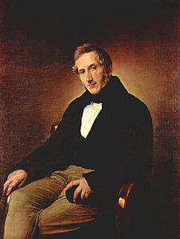
I promessi sposi Alessandro Manzoni

Slide 8
La vita e le opere
1785 (7 marzo) Nasce a Milano, dal conte Pietro, ricco possidente di Lecco, e da Giulia Beccaria, figlia del famoso giurista Cesare Beccaria, autore del trattato Dei delitti e delle pene.
1791-1801 In seguito alla separazione dei genitori, Alessandro trascorre l’infanzia e l’adolescenza in collegi religiosi: presso i Somaschi fino al 1796 e presso i Barnabiti dal 1798 al 1801. Nel 1800 compone il poemetto Il trionfo della libertà.
1802-1804 A sedici anni esce dal collegio e vive a Milano con l’anziano padre. Frequenta l’ambiente illuminista napoleonico e stringe amicizia con Monti e Foscolo. A questo periodo risalgono l’Adda e i Sermoni.
1805 Lascia la casa paterna e raggiunge la madre a Parigi con la quale rimarrà fino al 1810. Nel 1805 compone il carme In morte di Carlo Imbonati, il compagno della madre da cui eredita un cospicuo patrimonio. A Parigi frequenta importanti ambienti intellettuali e si avvicina all’estetica romantica tedesca.

Slide 9
1808 Sposa a Milano Enrichetta Blondel, con rito calvinista, secondo la fede religiosa della moglie. Dal matrimonio nasceranno dieci figli.
1808-1810 Ritorna a Parigi dove compone il poemetto Urania ed entra in contatto con l’ambiente ecclesiastico e con l’abate Eustachio Degola, guida spirituale della moglie che abbandona il calvinismo. Fra l’agosto e il dicembre del 1810, Manzoni accede ai sacramenti e si risposa con rito cattolico.
1812-1824 La conversione di Manzoni si riflette anche sulla sua produzione letteraria. In questo periodo compone gli Inni sacri: La Risurrezione, Il nome di Maria, Il Natale, La Passione e La Pentecoste.
1816-1822 Nel 1818 scrive il trattato Osservazioni sulla morale cattolica. Nel 1819 compone la tragedia Il conte di Carmagnola e nel 1822 la seconda tragedia, l’Adelchi.

Slide 10
1821-1827 La morte di Napoleone ispira l’autore che compone l’ode Il cinque maggio. Dello stesso anno è l’ode Marzo 1821. Nel 1823 pubblica Fermo e Lucia, la prima versione dei Promessi sposi, la cui prima edizione esce nel 1827, anno in cui si trasferisce a Firenze, dove rielabora il romanzo facendo uso dell’italiano nella forma toscana. Questa riscrittura definitiva del romanzo viene pubblicata nel 1840.
1833-1839 Nel 1833 muore la moglie Enrichetta Blondel e negli anni seguenti quattro figli, la madre e il suo amico Fauriel. Nel 1837 sposa in seconde nozze Teresa Borri Stampa, che morirà nel 1861.
1842 In appendice ai Promessi sposi, esce Storia della Colonna Infame, una cronaca dei processi ai presunti “untori” della peste del 1630.
1843-1873 In questo lungo periodo della sua vita, Manzoni si dedica ad approfondire i suoi interessi filosofici, storici e linguistici. La sua vita sarà segnata dal dolore per la morte di altri tre figli, ma anche da onori e riconoscimenti come scrittore e come sostenitore del processo risorgimentale, guida morale e politica. Nel 1860 è nominato senatore del primo Parlamento dell’Italia unificata. Nel 1872 gli viene conferita la cittadinanza onoraria di Roma.

Slide 11
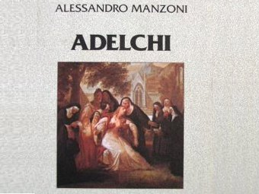
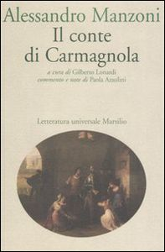
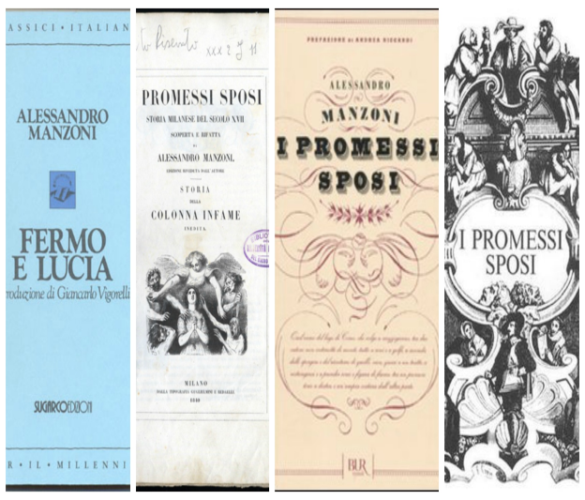
1873 (22 maggio) Muore a Milano. Nella città si svolgono solenni funerali alla presenza delle più alte cariche dello Stato e nel 1874, l’anno del primo anniversario, Giuseppe Verdi gli dedica la Messa da requiem.

Slide 12
Le vicende storiche
1796-1797 Prima campagna napoleonica in Italia. Con la pace di Campoformio che chiude la guerra tra Francia e Austria, Napoleone cede all’Austria il territorio della Repubblica di Venezia. Viene fondata la Repubblica Cisalpina.
1799 Reazione austro-russa in Italia e fine delle Repubbliche legate a Napoleone.
1800-1802 Seconda campagna napoleonica in Italia e vittoria a Marengo sugli austriaci che abbandonano la Lombardia, il Piemonte e Genova. In Italia si costituiscono varie Repubbliche. Milano diventa capitale della nuova Repubblica italiana.
1804-1805 Napoleone viene incoronato imperatore dei francesi. Nel 1805 si costituisce il Regno d’Italia, che durerà fino al 1814, e Napoleone assume il titolo di re d’Italia.

Slide 13
1806 L’esercito francese invade il Regno di Napoli e Giuseppe Bonaparte, fratello di Napoleone, diventa re di Napoli. Ferdinando di Borbone è costretto a rifugiarsi in Sicilia.
1812-15 Crisi e fine del dominio napoleonico: dalla campagna di Russia, alla battaglia di Lipsia, ai Cento Giorni, alla disfatta di Waterloo.
1814-15 Il Congresso di Vienna disegna il nuovo assetto dell’Europa sotto il segno della Restaurazione. Tuttavia la situazione politica è la stessa del 1792. L’Austria esercita direttamente e indirettamente l’egemonia politica sull’Italia. Nei territori assegnati direttamente all’Austria si costituisce il Regno Lombardo-Veneto.
1821 Scoppiano i moti carbonari e liberali nel Regno di Napoli, in Sicilia e nel Piemonte. In marzo, il reggente Carlo Alberto concede una costituzione, ma la repressione austriaca restaura la monarchia assoluta. Il 5 maggio nell’isola di Sant’Elena muore Napoleone Bonaparte.
1830-1831 Una nuova ondata di moti liberali interessa l’Emilia, la Romagna, l’Umbria, le Marche e viene repressa dagli austriaci. Giuseppe Mazzini fonda a Marsiglia La Giovine Italia, società segreta nata con l’intento di trasformare l’Italia in una repubblica democratica e unitaria.

Slide 14
1848-1849 Un vasto movimento rivoluzionario investe l’Europa. Insurrezioni antiaustriache a Venezia e a Milano (le “Cinque Giornate”) e nascita della Repubblica romana. Il 23 marzo Carlo Alberto dichiara guerra all’Austria: prima guerra d’indipendenza italiana, conclusa nel marzo del 1849 con la sconfitta di Novara. Repressione e restaurazione a Roma e Venezia.
1859-1860 Seconda guerra d’indipendenza e cessione della Lombardia da parte dell’Austria al re Vittorio Emanuele II. L’Austria conserva il Veneto e l’Italia centrale viene annessa allo Stato piemontese. Fra la primavera e l’autunno del 1860 la spedizione dei Mille guidata da Garibaldi pone fine al Regno borbonico nel sud: tutta l’Italia meridionale è liberata.
1861 Proclamazione del Regno d’Italia.
1866 L’Italia entra in guerra contro l’Austria: ha inizio la terza guerra d’indipendenza. Con un plebiscito il Veneto decreta la propria annessione al Regno d’Italia.
1870 20 settembre presa di Roma. In ottobre un plebiscito suggella l’unione di Roma all’Italia.

Slide 15
Il Romanticismo del Manzoni
Gli anni fondamentali per la formazione di Manzoni si svolgono a cavallo della Rivoluzione francese e della Restaurazione: fra quei due secoli che l’autore definisce l’un contro l’altro armati. Ma, se è vero che il suo atteggiamento fu rivoluzionario, non si può non considerare in lui e nella sua opera quel moto di rinnovamento che lo fa portavoce del Romanticismo.
Ideali politici:
L’autore sostenne l’ideale di un’Italia libera e indipendente riconoscendo per il popolo il diritto alla ribellione e alla guerra.
Aspirazioni sociali:
Alle aspirazioni illuministiche alla libertà, all’uguaglianza, alla giustizia, alla elevazione degli umili, alla diffusione della cultura, all’abbattimento della superstizione egli aggiunse quelle del movimento romantico: la coscienza dei limiti umani, il senso del mistero e dell’aldilà, il problema del dolore e della morte, il concetto di Dio.

Slide 16
Sentimento religioso:
Il sentimento religioso ha un’importanza fondamentale nel Manzoni. La sua conversione fu profonda e totale e caratterizzò tutta la sua vita interiore e l’attività pratica e poetica. Essa non fu un fatto subitaneo e, soprattutto, non si compì tutta nel 1810 ma continuò a svolgersi lungo tutta la sua esistenza.
Idee letterarie:
Manzoni, facendo proprie la concezione del Romanticismo condanna le regole, i modelli e la ricerca, nel giudizio dell’opera d’arte, se lo scrittore sia riuscito a raggiungere l’intento che si era prefissato.
Per Manzoni la poesia deve proporsi:
l’utile per iscopo: deve perseguire il fine di insegnare qualcosa attuabile nella vita di tutti i giorni dilettando;
il vero per soggetto: deve rappresentare la realtà di tutti i giorni della quale svela il significato profondo;
l’interessante per mezzo: deve muovere da ideali e sentimenti vivi che interessino gli uomini.

Slide 17
La concezione della storia
Manzoni sostiene l’inscindibilità del rapporto fra storia e poesia: entrambe hanno per oggetto il vero, cambia solo il modo con il quale esso viene trattato. La storia, accertando ed esponendo i fatti materiali che caratterizzano una certa epoca, la poesia intuendo e rappresentando i sentimenti e le passioni umane che provocarono quei fatti. Inoltre, per l’autore, la storia e la poesia non devono considerare solo i grandi protagonisti dei fatti ma anche le masse anonime che vivono il loro dramma quotidiano subendo e soffrendo inermi.
La questione della lingua
L’autore additò nella lingua dei ben parlanti fiorentini la lingua dell’Italia postunitaria. Essa poteva essere usata nelle produzioni scritte, negli scambi culturali e nel linguaggio della gente comune.

Slide 18
I Promessi Sposi

Slide 19
La genesi spirituale del romanzo
I Promessi Sposi nascono dalla visione che l’autore ha della vita e degli uomini: come ogni romantico egli è convinto che l’uomo e l’umanità intera, sono incapaci di raggiungere e di attuare i propri ideali e le proprie aspirazioni. La vita e la terra sono un’amara valle di lacrime la cui origine va ricercata nell’uomo. Questi, nel desiderio di soddisfare le sue passioni, determina in sé e negli altri la paura, il pianto, il dolore.
Per Manzoni il dolore ha un’importante funzione sia che si abbatta sui cattivi, sia che colpisca i buoni.
Sui cattivi agisce come richiamo della bontà di Dio al ravvedimento, mentre per i buoni serve a renderli migliori e a farli degni e meritevoli di un premio eterno. Centro del pensiero manzoniano è la fede cristiana nell’esistenza di un Dio giusto e misericordioso che consola gli afflitti, premia i buoni e castiga o redime i malvagi. Su tutti, buoni e malvagi, la Provvidenza divina stende la sua misericordia e la sua luce di redenzione e di salvezza. Nel totale abbandono alla Provvidenza l’uomo può trovare serenità e pace.

Slide 20
La stesura e la scelta della lingua
Il romanzo fu scritto dal 1821 al 1823, ma prima di arrivare alla sua forma definitiva (1840-1842) subì diversi ritocchi e revisioni sia in relazione al contenuto sia in relazione al linguaggio.
La prima stesura (1821-23) è intitolata Fermo e Lucia. Presenta spiccati tratti romanzeschi nella trama e nei ritratti dei personaggi, ha una struttura che procede per blocchi separati l’uno dall’altro, una lingua che risente del francese e dei modelli letterari, tutta artificiale e poco viva.
La seconda stesura (1823-27) è pubblicata con il titolo I promessi sposi nel 1827. In essa varia l’intreccio che è più agile e scorrevole, varia la lingua che approda alla scelta del toscano. Predomina sul romanzesco un tono realistico, che comporta l’evidenza del quotidiano ed un approfondimento psicologico dei personaggi.
La revisione e stesura definitiva è compiuta tra il 1827 e il 1842. Manzoni, convinto che la lingua italiana dovesse essere il fiorentino parlato dalle persone colte, intraprende un attento e minuzioso lavoro di eliminazione di forme dialettali, francesismi, lombardismi, improprietà.

Slide 21
Il tempo della storia: il Seicento
Il romanzo è ambientato in Lombardia nel XVII secolo.
Nel Seicento lo Stato di Milano era dominato dagli Spagnoli e viveva uno dei momenti più tragici della sua storia: il governo era debole e corrotto; le leggi non erano rispettate e il Paese era attraversato da una grave crisi economica. Ad aggravare la situazione si aggiunsero:
la carestia e la conseguente sommossa della popolazione di Milano (11 novembre 1628);
la guerra del Monferrato, che vide la discesa in Italia dei Lanzichenecchi;
la peste, che spopolò il Milanese tra il 1629 e il 1630.

Slide 22
I luoghi
Manzoni non fornisce chiare indicazioni relative ai luoghi dove si svolgono le vicende del romanzo.
E’ possibile risalire ad essi nella prima parte della vicenda che vede i protagonisti operare in un paesino che si trova sul ramo del lago di Como, nella città di Lecco, a Milano e in tutta la parte che apparteneva al ducato di Milano.
Solo Bergamo, luogo dove si rifugia Renzo per sfuggire alla polizia che lo sta cercando, si trova nel territorio della Repubblica di Venezia.

Slide 23
Il tempo del racconto
L’intreccio della vicenda immaginaria, inserita nel quadro storico degli anni 1628-30, ha una scansione temporale ben precisa, che non mantiene il ritmo cronologico degli avvenimenti ma varia con la trama del racconto.
Quando sono in primo piano le avventure dei protagonisti, le vicende si susseguono con il ritmo delle singole giornate. Quando sono in risalto i fatti pubblici, il tempo accelera: si susseguono i mesi, le stagioni e gli anni.

Slide 24
La finzione della scoperta del manoscritto secentesco
Il romanzo è preceduto da un’introduzione. In essa, Manzoni, servendosi in modo nuovo di una finzione letteraria, immagina di aver trovato un manoscritto, opera di un anonimo scrittore del Seicento, contenente il racconto delle vicende di due contadini brianzoli promessi sposi. La storia gli sembra molto bella e degna di essere conosciuta per questo, in un primo tempo pensa di trascriverla e di pubblicarla fedele all’originale, ma poi, a causa dello stile altisonante e goffo usato dall’Anonimo, decide che è meglio riscriverla in una prosa moderna e più familiare.
L’utilizzo di tale finzione permette all’autore di:
collocare la storia in una dimensione storica ( il Seicento);
di attribuire alla storia un fondamento di “verità”;
di disporre di due narratori:
l’anonimo la cui voce sembra provenire dal passato;
un narratore moderno che riscrive e commenta i fatti.

Slide 25
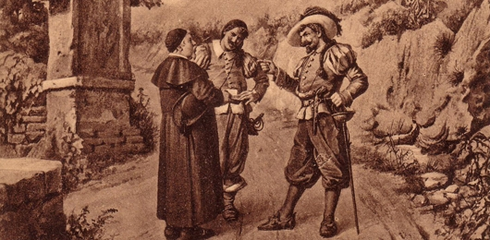
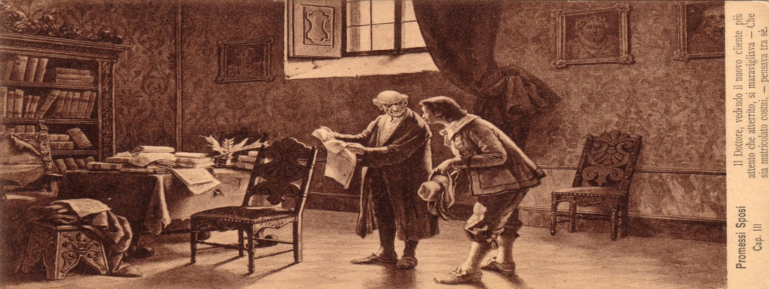
La trama
La tarma del romanzo è un misto di invenzione e di realtà. La storia inizia dalla vigilia delle nozze fra Renzo Tramaglino e Lucia Mondella che vivono in un villaggio del Ducato di Milano. Il matrimonio viene impedito dalle minacce del signorotto del paese, don Rodrigo che, invaghitosi della giovane Lucia, fa leva sul temperamento pauroso e servile del curato del paese, don Abbondio al quale invia i suoi bravi.
Da questo primo ostacolo iniziano le peripezie dei personaggi; vani i tentativi di opporsi attraverso il ricorso alla giustizia (il dottor Azzecca-garbugli, in realtà, è strumento dell’oppressore); vano il soccorso dell’ardente padre Cristoforo, il cappuccino padre spirituale dei due giovani; vano il tentativo di ricorrere a un sotterfugio (il matrimonio a sorpresa): per salvarsi dal peggio a Renzo e Lucia con la madre Agnese, non resta altro che la fuga. Da quel momento i due “promessi” restano separati per più di due anni.

Slide 26
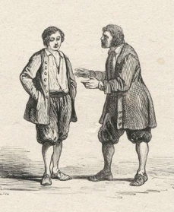
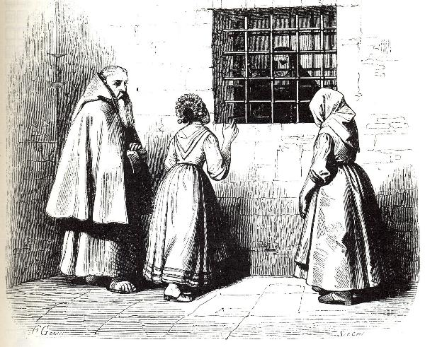
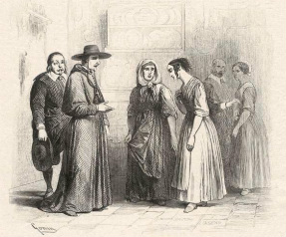
Lucia, ospitata con la madre in un convento di Monza, viene tradita proprio da Gertrude, la suora che doveva proteggerla, e consegnata a un potente tiranno, l’Innominato, che si è assunto l’impegno di rapirla per conto di don Rodrigo. Ma sull’animo già inquieto del fosco signore l’innocenza di Lucia opera una straordinaria emozione, che lo aiuta ad approdare a un radicale cambiamento di vita.
Renzo dovrebbe trovare rifugio in un convento di cappuccini a Milano, ma, coinvolto nei tumulti di San Martino, è già tanto se sfugge alla giustizia e trova riparo a Bergamo presso la casa del cugino Bortolo.
Lucia, salva, trova protezione nel cardinale Borromeo, che è in visita pastorale in quei paesi e ha avuto notizia del caso dallo stesso Innominato, ricorso al suo aiuto, ed è poi accolta da donna Prassede e don Ferrante, che la conducono a Milano.

Slide 27
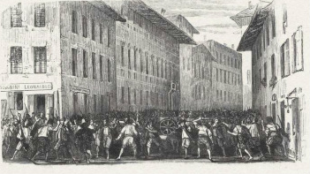
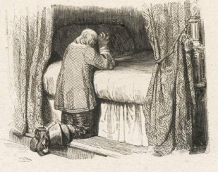
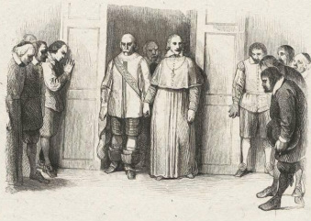
A questo punto della narrazione, accanto all’invenzione si pone la storia, sia con le vicende milanesi, i tumulti di San Martino, sia con le vicende dei personaggi storici quali Gertrude, l’Innominato, il Cardinale Borromeo. Nella parte centrale i fatti storici coinvolgono con la carestia, la guerra e la peste intere popolazioni oltre ai personaggi del racconto.

Slide 28
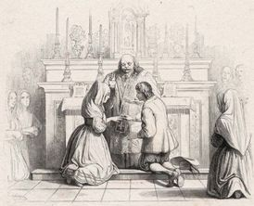
Per un ampio spazio della narrazione i due protagonisti e padre Cristoforo, fatto allontanare da Pescarenico dai maneggi di don Rodrigo, restano lontani dal racconto; ma la peste, mentre stravolge e annulla i rapporti familiari e sociali, contribuisce al ritrovamento di tutti i protagonisti: Renzo, lasciata Bergamo, si muove in cerca di Lucia e arriva a Milano quando il contagio è al colmo. Al lazzaretto ritrova padre Cristoforo, ritrova don Rodrigo morente e, finalmente, dopo un’angosciosa tensione, ritrova l’amata Lucia. L’ultimo ostacolo, il voto di verginità formulato dalla fanciulla, nel terrore della sua prigionia al castello dell’Innominato, viene rimosso da padre Cristoforo e i due giovani, tornati al paese, vengono sposati da don Abbondio, che non ha più motivo di temere, una volta morto don Rodrigo a causa della peste. Finalmente gli sposi iniziano altrove la loro vita.

Slide 29
L’intreccio
Complessivamente nel romanzo la narrazione si dispone in tre unità:
Capitoli I - VIII: il matrimonio viene bloccato dal divieto di don Rodrigo e da una serie di ostacoli;
Capitoli IX – XXVII: Renzo e Lucia sono separati e vivono ciascuno una serie di incontri e di peripezie che sembrano allontanarli e dividerli per sempre;
Capitoli XXVIII – XXXVIII: attraversando le grandi calamità della loro epoca, in modo particolare la peste, i due protagonisti si ritrovano e si ricongiungono definitivamente.
Nell’intreccio il filone principale è costituito dalle peripezie dei due protagonisti, che, dopo le iniziali vicende, si svolgono su due piani paralleli. Attraverso i loro incontri e le loro vicissitudini il lettore scopre la misteriosa ma tenace forza del bene. Il male e il peccato esistono, ma la fede fornisce all’uomo la forza per affrontarli.

Slide 30
Le tecniche narrative
I Promessi sposi presentano le seguenti tecniche narrative:
Voci dei personaggi
Dialogo: al centro delle scene di maggior rilievo narrativo l’autore pone un dialogo per avere il punto di vista dei personaggi.
Soliloquio: il singolo personaggio si esprime liberamente, parlando a se stesso o a un interlocutore immaginario. Con questa tecnica il lettore può esplorare l’io segreto del personaggio.
Monologo: il personaggio parla a un interlocutore silenzioso. Anche questa tecnica narrativa permette al lettore di penetrare all’interno del personaggio.
Discorso indiretto legato: il narratore cita, trascrivendolo in modo fedele, il discorso o il pensiero del personaggio.
Discorso indiretto libero: pensieri e parole vengono riferiti senza essere introdotti dal verbo dire.

Slide 31
Voce del narratore
La voce del narratore presente nel racconto, assume vari ruoli e funzioni, cui corrispondono diversi livelli di narrazione: parla attraverso l’anonimo autore del manoscritto, testimone diretto dei fatti narrati; formula i suoi commenti riportando i giudizi dello scrittore; dà il resoconto documentario di fatti storici; si sofferma a descrivere ambienti o scene di singolare drammaticità.
L’anonimo testimone
Lo scrittore che commenta
Lo storico
L’osservatore che descrive

Slide 32
I personaggi
Protagonisti del romanzo sono Renzo e Lucia, i due promessi sposi.
Accanto ad essi si muovono e vivono molti altri personaggi: umili, superbi, poveri, ricchi.
In alcuni momenti i personaggi formano un’immensa sinfonia corale dai toni più svariati: a volte di malvagità e di orrore; a volte di carità e altruismo; a volte incentrata sulle loro regole di vita.
Alcuni sono creati dall’invenzione dell’autore, altri sono storicamente reali. Tutti, però, rappresentano un’epoca storica e caratterizzano i conflitti e le tensioni dell’animo umano.
Ognuno è parte indispensabile all’intera vicenda del romanzo.

Slide 33
I personaggi principali

Slide 34
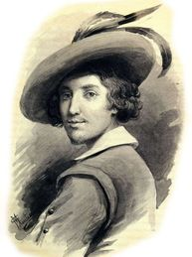
Renzo Tramaglino
È il protagonista maschile della vicenda, il promesso sposo di Lucia le cui nozze vengono mandate a monte da don Rodrigo. E’ descritto come un giovane di circa vent'anni, orfano di entrambi i genitori dall'adolescenza e il cui nome completo è Lorenzo. Esercita la professione di filatore di seta ed è un artigiano assai abile, cosicché il lavoro non gli manca nonostante le difficoltà del mercato. Possiede un piccolo podere che sfrutta e lavora egli stesso quando il filatoio è inattivo, per cui si trova in una condizione economica agiata pur non essendo ricco.

Slide 35
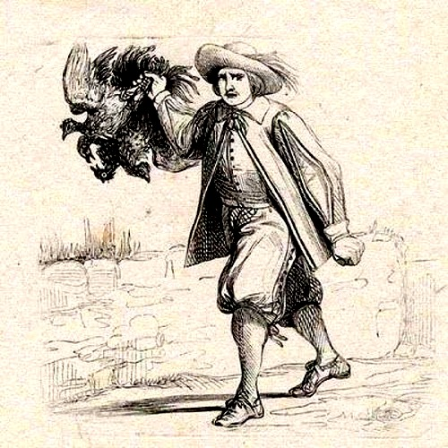
Compare per la prima volta “ Nei promessi sposi” quando si reca dal curato la mattina del matrimonio per organizzare le nozze.
E’ presentato subito come un giovane onesto e semplice, di buona indole ed ottimista, ma piuttosto facile alla collera e impulsivo, con un'aria "di braverìa, comune allora anche agli uomini più quieti”.
Porta sempre con sé un pugnale e se ne servirà indirettamente per minacciare don Abbondio e costringerlo a rivelare la verità sul conto di don Rodrigo.
Progetterà addirittura di assassinare il signorotto, ma abbandonerà subito questi pensieri delittuosi al pensiero di Lucia e dei principi religiosi.

Slide 36
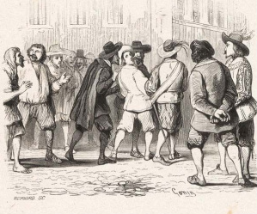
E’ un ingenuo, un povero montanaro che conosce poco del mondo e quindi facile ad essere preso, inebriato, sviato dagli avvenimenti esterni. Tuttavia è abbastanza accorto ed intelligente per ricredersi dei suoi impulsi ottimistici e per cavarsi d’impaccio o mettersi in salvo.
Intuisce l’inganno di don Abbondio, sa far parlare Perpetua, comprende il valore della grida che lo interessa …
E’ buono e generoso.
Si commuove di fronte ai poveri e dà loro quello che ha; si commuove e prega di fronte alla madre di Cecilia e davanti a don Rodrigo agonizzante.

Slide 37
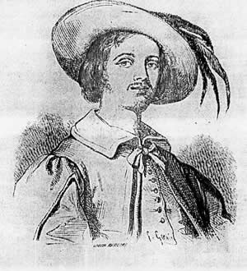
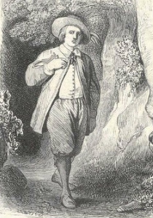
Il suo carattere irascibile e irruento gli causerà spesso dei guai, specie durante la sommossa a Milano il giorno di S. Martino quando, per ingenuità e leggerezza, verrà scambiato per uno dei capi della rivolta e sfuggirà per miracolo all'arresto.
Dimostra un notevole coraggio, sia durante i disordini della sommossa milanese, sia quando torna nel ducato di Milano nonostante la cattura, al tempo della peste.
È semianalfabeta, in quanto sa leggere con difficoltà ma è incapace di scrivere, cosa che gli impedirà di diventare factotum alla fabbrica del Bergamasco dove trova lavoro dopo la sua fuga dal Milanese.

Slide 38
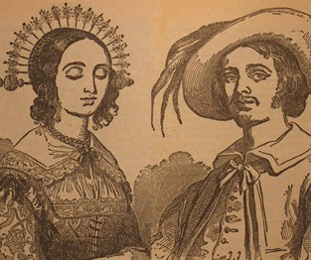
Rispetto a Lucia si può considerare un personaggio dinamico, in quanto le vicende del romanzo costituiscono per lui un percorso di "formazione" al termine del quale sarà più saggio e maturo.
Nel Fermo e Lucia il suo personaggio aveva il nome di Fermo Spolino, mentre il nome Lorenzo era attribuito al sagrestano di don Abbondio, poi chiamato Ambrogio.

Slide 39
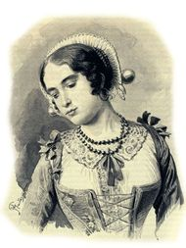
Lucia Mondella
Lucia Mondella è il personaggio più amato dal Manzoni, quello per il quale l’autore dice di sentire un po’ d’affetto e di reverenza.
È una giovane contadina di circa vent'anni, semplice ed intelligente, religiosa ed innamorata. Ha lunghi capelli bruni ed è dotata di una bellezza modesta. È la promessa sposa di Renzo Tramaglino e subisce le molestie di don Rodrigo che ostacolerà la celebrazione delle sue nozze.

Slide 40
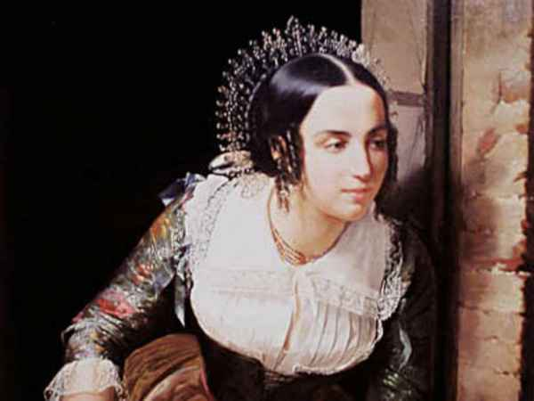
Il suo nome allude al candore della persona, nonché alla martire siracusana che preferì farsi accecare piuttosto che darsi alla prostituzione, così come il cognome (Mondella) rimanda alla sua purezza e castità.
Forse per un errore nel Fermo e Lucia era indicata col nome di Lucia Zarella quando i bravi intimavano a don Abbondio di non celebrare le nozze, poi la giovane viene chiamata Mondella come nella redazione definitiva.

Slide 41
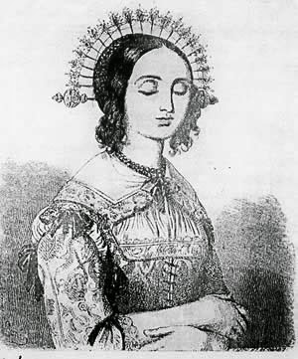
Il lavoro, la preghiera ed il pianto sono gli aspetti caratteristici della sua personalità.
Lavora nel suo paese, lavora nel monastero a Monza, lavora nella casa del sarto, nel palazzo di donna Prassede… e Bortolo ricorda che, passando davanti alla sua casuccia silenziosa, sentiva quell’aspo che girava, girava, girava.

Slide 42
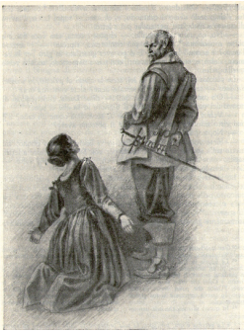
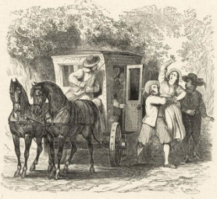
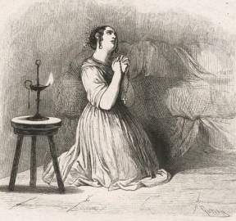
Prega assiduamente ed intensamente, quando ogni speranza terrena sembra crollare, ogni aiuto umano scomparire; la preghiera è il suo porto sicuro, è la riconquista della calma e della fiducia.
Lucia prega nella carrozza che l’ha rapita, nella buia stanza del castello dell’Innominato, in casa di donna Prassede, al lazzaretto.
Ha fede incrollabile nella Provvidenza divina e anche per questo sembra incapace di serbare ogni minimo rancore, persino nei confronti del suo odioso persecutore.

Slide 43
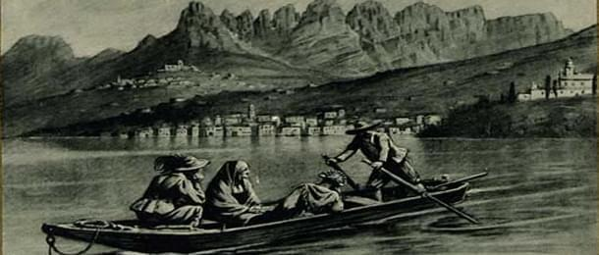
Piange, ed il pianto è la sua arma e le sue lacrime sono più eloquenti di ogni parola. Piange nel raccontare l’incontro con don Rodrigo, piange davanti a padre Cristoforo, piange nella barca sul lago, nel monastero di Monza, nel castello dell’Innominato, nella casa del sarto, nel lazzaretto: il suo pianto cesserà con il cessare delle sventure, quando tornerà a risplendere il sereno per lei ed i suoi cari.

Slide 44
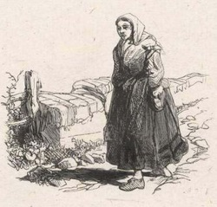
Agnese
È la madre di Lucia, un'anziana vedova che vive con l'unica figlia in una casa posta in fondo al paese: di lei non c'è una descrizione fisica, ma è presentata come una donna avanti negli anni, molto attaccata a Lucia per la quale "si sarebbe... buttata nel fuoco", così come è sinceramente affezionata a Renzo che considera quasi come un secondo figlio.

Slide 45
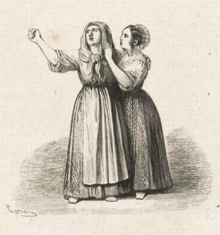
Viene descritta come una comare furba, energica, esperta conoscitrice del mondo e degli uomini, alquanto incline al pettegolezzo. Rispetto a Lucia dimostra più spirito d'iniziativa: è lei che manda Renzo da Azzeccagarbugli, suggerisce lo stratagemma del "matrimonio a sorpresa“, tiene a bada Perpetua durante la notte del tentativo, propone a don Abbondio di rifugiarsi nel castello dell’Innominato alla venuta dei lanzichenecchi.

Slide 46
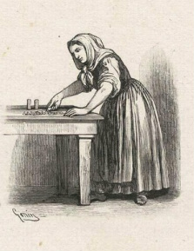
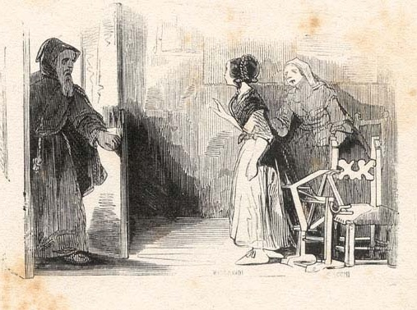
È piuttosto economa e alquanto attaccata al denaro, se non proprio avara, come si vede quando rimprovera Lucia di aver dato troppe noci a fra Galdino e nella cura che dimostra nel custodire il denaro avuto in dono dall’Innominato.
Agnese è ben lontana dai sentimenti delicati e dalla rettitudine della figlia: l’una impulsiva e pratica l’altra delicata e piena di timor di Dio.

Slide 47
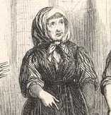
A differenza dei due promessi sposi non si ammala di peste. Dopo il matrimonio, si trasferisce con Renzo e Lucia nel Bergamasco, dove vive con loro ancora vari anni. Del defunto marito e padre di Lucia non viene mai fatta parola e, curiosamente, il fatto che Agnese sia vedova viene menzionato, quando la donna torna al paese e trova la casa quasi intatta dopo il periodo della peste.

Slide 48
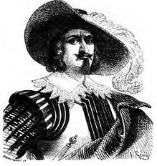
Don Rodrigo
E’ un uomo giovane di nobili origini che vive dell’eredità paterna.
E’ un signorotto prepotente e spregiudicato che, pur di soddisfare puntigli e passioni, si considera padrone di far tutto ciò che vuole e giudica tutti sottoposti a sé.
E’ il modello di uomo che in quel secolo, quando la legge era incapace di proteggere l’oppresso e di colpire l’oppressore, circondato da bravi, adulato e riverito da coloro che avrebbero dovuto essere i naturali esecutori della legge, cinico e volgare, privo di ogni freno morale e religioso, poteva commettere le violenze che voleva e ridersi di tutto quel fracasso delle gride.

Slide 49
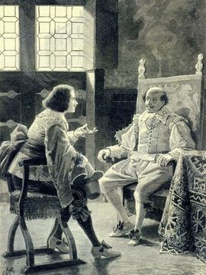
Egli compie il male perché è sicuro che la sua posizione sociale e gli appoggi di persone molto influenti e poco scrupolose gli garantiscano l’impunità, e perché, egli conosce solo la legge del più forte: le altre leggi sa di poterle violare a suo piacimento. Ma, pur essendo un malvagio non ha il coraggio delle proprie azioni: si preoccupa di salvare le apparenze, non è in grado di suscitare paura e sgomento e, contemporaneamente, anche rispetto.
Viene spinto dal cugino, il Conte Attilio, a possedere Lucia, ed è costretto ad andare fino in fondo per non deludere le sue aspettative. Per mano dei Bravi impone al curato di non celebrare le nozze tra Renzo e Lucia; organizza il rapimento della ragazza; trama affinché padre Cristoforo venga trasferito a Rimini …

Slide 50
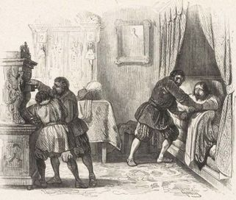
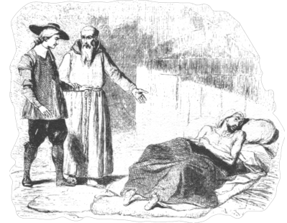
Tuttavia in quest’anima superficiale e meschina convivono due storie:
una esteriore ed aperta che è la manifestazione delle passioni e delle spavalderie nel quadro del Seicento
una segreta e profonda che è la coscienza interiore del male e l’oscuro presagio di una misteriosa vendetta.
Questa seconda storia si esterna in quattro momenti decisivi nella sua vita:
il colloquio con padre Cristoforo la cui minaccia rimarrà nel profondo della sua coscienza;
il sogno nella notte della peste quando la minaccia del cappuccino ritorna come terrore intollerabile;
lo sdegno contro il Griso quando la paura del tradimento diventa certezza;
la morte lenta e silenziosa che nel suo respiro affannoso di agonizzante acquista un valore misterioso ed eterno.

Slide 51
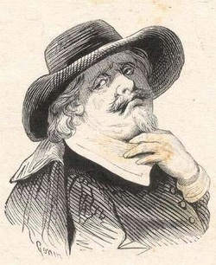
Don Abbondio
È il curato del paese di Renzo e Lucia.
E’ presentato come un uomo di circa sessant'anni, dai capelli bianchi, con "due folti sopraccigli, due folti baffi, un folto pizzo", che incorniciano una "faccia bruna e rugosa”.
Don Abbondio, accorgendosi di essere senza artigli e senza zanne, e come un vaso di terra cotta, costretto a viaggiare in compagnia di molti vasi di ferro, si è fatto prete senza riflettere sugli obblighi e gli scopi della missione sacerdotale, badando soltanto a procurarsi una vita agiata e tranquilla.
Ciò che governa la sua condotta è la paura, che unita alla coscienza della sua debolezza e ad un morboso attaccamento alla vita, lo rende egoista ed irragionevole.

Slide 52
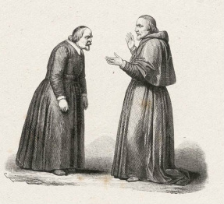
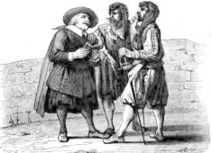
Don Abbondio ha paura di tutto e di tutti: di don Rodrigo e di Renzo, dell’Innominato e dei lanzichenecchi, della mula e dei precipizi.
Ha paura di quelli che fanno il male e di quelli che preparano le difese.
Soggiogato dal terrore e dal sospetto appare privo di volontà cosicché cede a tutti dopo breve resistenza.
Debole, vuol far passare la sua titubanza per prudenza ma finisce col non fare nulla.
Incapace per natura a compiere il male, per viltà si fa complice e strumento dei violenti.
Sacerdote, non capisce le parole del Cardinale, perché non si trova sul piano della fede e della carità, ma su quello della paura e dell’egoismo. La sua difesa è la frase “il coraggio uno non se lo può dare”.

Slide 53
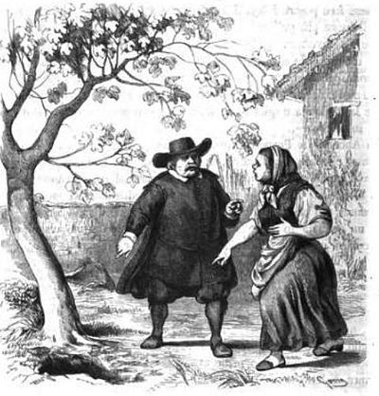
È accudito da Perpetua, donna decisa ed energica che spesso gli rimprovera la sua debolezza e lo esorta a comportarsi con maggior determinazione, quasi sempre senza successo. E’ privo di cultura anche se si diletta a leggere, senza capire, libri che si fa prestare da un curato suo vicino.
E’ attaccato al denaro, è diffidente di tutti e ha sempre l’aria della vittima. Un altro aspetto del suo carattere sono i suoi soliloqui che hanno sempre origine dal tormento di trovarsi in frangenti spinosi e dalla smania di sfogare dentro di sé una stizza che non può manifestarsi all’esterno.

Slide 54
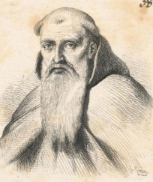
Padre Cristoforo
Manzoni fa una descrizione fisica molto dettagliata del volto di Padre Cristoforo che appare come un uomo ormai vicino ai sessant’anni, con un capo rasato, tranne, secondo il rito dei cappuccini, una piccola corona di capelli. Ha una barba lunga e bianca che gli copre la faccia e il mento e la fronte solcata da profonde rughe. Ha due occhi incavati, spesso chinati a terra, ma che talvolta si infiammano.

Slide 55
Dalla descrizione di Padre Cristoforo emerge subito la duplice personalità di questo personaggio: l'uomo forte e battagliero e l'uomo pacato, umile e dedito al sacrificio. Sia l’aspetto fisico che il suo comportamento mostrano continuamente questo suo dibattersi tra il temperamento focoso e la sua volontà di dominarsi. Anche il suo linguaggio che solitamente è umile e tranquillo, a volte diventa impetuoso e appassionato. E' un peccatore pentito dal temperamento onesto e al tempo stesso violento, dal carattere impulsivo ma generoso, animato da un profondo senso di giustizia, dall'amore per i deboli e dall'impegno instancabile per la loro difesa.

Slide 56
Tutta la sua esistenza è dominata dall’amore che lo fa zelante verso gli umili, ardimentoso di fronte ai violenti vedendo negli uni e negli altri creature da avviare a vita eterna.
Dal duello alla conversione, dalla protezione di Lucia all’affronto di don Rodrigo, dall’ubbidienza ai superiori alla missione nel lazzaretto, fra Cristoforo è al centro del grande motivo della lotta fra il bene e il male che raggiunge il fine con la realizzazione di una vita condotta in un instancabile apostolato di bontà.

Slide 57
Gertrude
E’ la monaca del convento di Monza dove si rifugiano Agnese e Lucia in seguito alla fuga dal paese e al fallito tentativo di rapire la giovane da parte di Don Rodrigo.
E’ detta anche la "Signora", perché è la figlia di un ricco ed influente principe di Milano, la quale grazie alle sue nobili origini gode di grande prestigio e di una certa libertà all'interno del convento.
È presentata come una giovane di circa venticinque anni, dalla bellezza sfiorita e dal cui aspetto traspare qualcosa di torbido e di morboso, unitamente al fatto che il suo abbigliamento non si conforma perfettamente alla regola monastica (la tonaca è attillata in vita come un vestito laico, il velo nasconde lunghi capelli neri mai tagliati).

Slide 58
Il personaggio è ispirato alla figura storica di Marianna de Leyva (1575-1650), figlia di Martino conte di Monza e costretta dal padre a farsi monaca contro la sua volontà. Entrata in convento tra le umiliate col nome di suor Virginia Maria (1591), esercitò in seguito l'autorità feudale come contessa di Monza e fu perciò chiamata la "Signora“. Intrecciò una relazione con Gian Paolo Osio (l’Egidio del romanzo), un giovane scapestrato già colpevole di assassinio dal quale ebbe due figli (nel 1602 e 1603). Per tenere segreta la relazione l'Osio si macchiò di tre nuovi delitti, ma venne arrestato e ciò permise al cardinal Borromeo di scoprire la tresca, che fu confermata dalla stessa De Leyva. L'Osio fu condannato a morte in contumacia (1608) e venne poi ucciso in casa di un presunto amico che lo tradì, mentre la donna subì un processo canonico (1607) e venne rinchiusa nella casa delle penitenti in Santa Valeria a Milano, dove visse gli ultimi anni espiando le sue colpe e auto-infliggendosi crudeli penitenze, fino a morire in odore di santità.

Slide 59
La vicenda di Gertrude è presentata dal Manzoni attraverso un’acuta indagine psicologica che penetra nelle pieghe più segrete del suo cuore.
Questa indagine si sviluppa in diversi momenti:
quello in cui viene presentato il ritratto della monaca in un gioco di colori e di atteggiamenti che, dal movimento degli occhi al rilievo del bianco e del nero del velo, mette in evidenza un misterioso e pauroso passato.

Slide 60
quello in cui sin dalla nascita attraverso giochi, discorsi familiari e ricatti affettivi ella è vittima predestinata alla monacazione. La storia della monacazione è narrata attraverso la realtà del maggiorasco, l’assolutismo di un padre-padrone sordo alle voci più umane, la debolezza di una creatura incapace di affermare fino al sacrificio l’inviolabilità dei suoi diritti e dei suoi doveri, l’insensibilità degli uomini di fronte agli interessi della classe e ai pregiudizi del secolo.

Slide 61
quello in cui ella stessa, nata per la libertà, per l’amore, per la gioia di vivere, viene costretta a chiudersi in un mondo che è l’opposto di quello sognato, con un rancore che si fa odio verso tutti, con un rimpianto che diviene assillante tormento e la trasforma in strumento del male: “responsabile del capriccio, del disordine e del peccato”. Dal rancore e dalla frustrazione della vittima quindi, nasce la malvagità della suora. Gertrude diventa preda di un umore astioso e variabile, che si sfoga con le altre monache o con le allieve a lei affidate, fino quando la tresca con Egidio non le ripropone la sottomissione alla volontà perversa dell’uomo a cui è costretta a sacrificare l’innocente Lucia.
quello del suo ravvedimento e dei suoi atroci e volontari patimenti.

Slide 62
L’Innominato
E’ una figura grandiosa e misteriosa: un tale le cui mani arrivano spesso dove non arrivava la vista degli altri: un uomo o un diavolo, per cui la difficoltà dell’imprese era spesso uno stimolo a prenderle sopra di sé.
E’ un personaggio reale del quale però, le stesse fonti storiche tacciono il nome. E’ una figura malvagia dal temperamento volitivo fin dall’adolescenza, con l’ansia di esser superiore a tutti d’ardire e di costanza … era grande, bruno, calvo.
La faccia rugosa a prima vista lo presenta più che sessantenne, ma la durezza dei lineamenti e la vivacità degli occhi facevano invidia a quelli di un giovane.

Slide 63
Aveva stabilita la sua dimora in un castellaccio, assicurandosi a forza di delitti la sovranità su tutti; conduceva una vita indipendente; accoglieva malviventi come lo era stato anche lui; realizzava tutto ciò che era vietato dalle leggi e comandava negli affari altrui, senz’altro interesse che il gusto di comandare; era temuto da tutti.
A lui si rivolge Don Rodrigo per attuare il piano di rapire Lucia. Ma, in preda a una profonda crisi spirituale scorge nell'incontro con Lucia un segno, una luce che lo porta alla conversione. Durante la notte, mentre la ragazza fa voto di consacrarsi alla Madonna se verrà liberata, egli è assalito da una profonda crisi che lo spinge a meditare il suicidio ma ecco che le parole di Lucia e il pensiero di Dio lo salvano e gli mostrano la via della misericordia e del perdono.

Slide 64
In seguito alla conversione l’Innominato continua a dominare su tutti: umile e desideroso di espiazione diventa grande nei gesti e nei pensieri. Quell’uomo che nessuno aveva potuto umiliare, e che s’era umiliato da sé tiene con sé solo i bravi che accettano la sua nuova vita, si propone come difensore di deboli e oppressi senza usare i metodi della violenza; mantiene una corrispondenza con il cardinale Borromeo, l'artefice in qualche modo del suo ravvedimento, e fa avere per il suo tramite cento scudi d'oro ad Agnese come risarcimento per il male fatto alla figlia; in occasione della calata dei lanzichenecchi offre un sicuro rifugio nel suo castello alle popolazioni che hanno dovuto lasciare le loro case per evitare i saccheggi, tra cui anche don Abbondio, Perpetua e Agnese, che si trattengono poco meno di un mese. Non sono indicate le circostanze in cui è avvenuta la sua morte.

Slide 65
Cardinale Federigo Borromeo
Personaggio dal profondo contenuto storico e morale, all'epoca della vicenda è Arcivescovo di Milano e lo troviamo in visita al paese dell'Innominato nei giorni di Pentecoste.
Uomo dotato di eccezionali risorse di volontà e intelligenza attuò per tutta la vita l’insegnamento evangelico: nelle manifestazioni della fanciullezza, nei doveri del sacerdozio, nella cura di pastore di anime, nell’amore alla cultura, nello spirito di sacrificio, nell’esemplarità continua degli atteggiamenti e delle opere. Modesto, umilissimo, deve lottare contro il suo stesso ambiente per affermare i suoi principi e dedica tutta la sua vita alla carità e allo studio, tanto da essere considerato uno degli uomini più dotti del secolo.

Slide 66
La sua azione si caratterizza in quattro momenti essenziali:
l’incontro con l’Innominato,
la visita a Lucia nella casa del sarto,
il dialogo con don Abbondio nella sua parrocchia,
la sua fervente attività durante la carestia e la peste.
In queste quattro situazioni la condotta del cardinale è sempre determinata dalla carità che lo rende libero nell’azione e umano nella comprensione. A differenza degli altri "buoni" del romanzo, per i quali la bontà è una conquista, egli è libero da ogni debolezza, grande e perfetto.

Slide 67
I personaggi secondari

Slide 68
Perpetua
Perpetua è la governante di don Abbondio al quale è molto affezionata e devota: quanto più egli rivela la sua nullità, tanto più pronta, decisa, sicura è lei. Lui discute e lei agisce, lui non sa a che santo rivolgersi e lei ha pronti i suoi pareri, lui è disposto sempre alla soggezione e lei, nel suo buon senso di popolana, è ribelle, è energica e sbrigativa dimostrando maggior saggezza e senso pratico.
E’ una popolana dal carattere battagliero, verace ma anche un po' pettegola. Ha raggiunto i quarant’anni, non si è sposata e racconta di “aver rifiutato” due pretendenti, mentre le sue amiche dicono che "non aveva trovato nessun cane che la volesse".
Perpetua muore durante la peste di Milano.

Slide 69
Fra Galdino
Manzoni descrive fra Galdino come un laico cappuccino che chiede noci in elemosina ad ogni casa. Egli è considerato il cercatore, caratterizzato da una semplicità un po’ ottusa ma che conosce tutto sulle debolezze dell'uomo e che si dimostra assai furbo all’occorrenza.
La presenza del personaggio di fra Galdino, insieme agli altri membri ecclesiastici dei Promessi Sposi, mette in luce la forte partecipazione degli umili alla comunità della Chiesa e alla vita religiosa.

Slide 70
Azzecca-garbugli
È un avvocato che vive a Lecco ed è intimo amico di don Rodrigo, nonché suo compagno di bagordi e complice delle sue prepotenze a cui trova spesso delle scappatoie legali.
E’ descritto come un uomo alto, magro, con la testa pelata, il naso rosso (ciò è dovuto probabilmente al vizio del bere) e una voglia di lampone sulla guancia. Viene chiamato così dai popolani per la sua capacità di sottrarre dai guai, non del tutto onestamente, le persone. Porta una toga che funge da veste da camera. Il suo nome Azzecca-garbugli è dovuto al fatto che «azzeccare» significa "indovinare" e «garbugli» "cose non giuste", quindi: indovinare cose non giuste.

Slide 71
Apparentemente, è un uomo di legge molto erudito e nel suo studio è presente una notevole quantità di libri, il cui ruolo principale è, però, quello di elementi decorativi piuttosto che di materiale di studio. Il suo tavolo invece è cosparso di fogli che impressionano gli abitanti del paese che vi si recano. In realtà non consulta libri da molti anni addietro, quando andava a Milano per qualche causa importante.

Slide 72
Spesso e volentieri aiuta i Bravi, poiché, come don Abbondio, preferisce stare dalla parte del più forte, per evitare una brutta fine. Inizialmente, l'avvocato crede che Renzo sia un bravo e che sia stato proprio lui a commettere il torto, e cerca di rassicurarlo sulla sua abilità nel tirarlo fuori dai guai; però, chiarito l'equivoco e sentendo nominare il potente signore, respinge il giovane perché non avrebbe potuto contrastare la sua potente autorità. Egli rappresenta quindi un uomo la cui coscienza meschina è asservita agli interessi dei potenti. Compare anche quando fra Cristoforo va al palazzotto di don Rodrigo e lo trova fra gli invitati al banchetto che si sta tenendo a casa di don Rodrigo.

Slide 73
Tonio
E’ un uomo di mezz'età che ha moglie e diversi figli piccoli (tre o quattro ragazzetti). Abita con la mamma e il fratello Gervaso vicino alla casa di Lucia.
E’ molto povero e indebitato con Don Abbondio: per questo, dietro compenso, accetta di fare da testimone di nozze tra Renzo e Lucia nel loro tentativo, poi fallito, di sposarsi segretamente per aggirare il divieto imposto da Don Rodrigo.
Durante la successiva epidemia di peste, egli si ammala, raggiungendo uno stato di demenza simile a quello del fratello Gervaso, da lui sempre sbeffeggiato in passato.

Slide 74
Gervaso
È il fratello di Tonio, l'amico cui Renzo, si rivolge perché lo aiuti nel "matrimonio a sorpresa”. E’ un po' tardo di mente e vive col fratello nella stessa casa.
Viene proposto come secondo testimone di nozze dallo stesso Tonio e la sera seguente cena con quest'ultimo e Renzo all'osteria del paese, dove i tre sono sorvegliati dai bravi di don Rodrigo e dove lui a un certo punto parla a sproposito a voce alta, venendo subito redarguito dal fratello. Si reca poi insieme agli altri alla casa di don Abbondio, dove prende parte alla messinscena.
Dopo che lo stratagemma è fallito e che la stanza è diventata buia per la caduta del lume, grida e saltella come uno "spiritato" cercando l'uscita, poi se ne va velocemente insieme a Tonio. Nei giorni seguenti è minacciato dal fratello affinché non dica nulla dell'accaduto, ma l'uomo è così eccitato all'idea di potersi vantare di aver preso parte a quell'impresa che non può trattenersi dal rivelare qualche cosa. Non viene detto dall'autore cosa ne sia di lui durante la peste, né viene più nominato.

Slide 75
Griso
È il capo dei bravi al servizio di don Rodrigo. Dopo aver ucciso un uomo, egli è fuggito dalla giustizia mettendosi sotto l'ala protettiva di Don Rodrigo dal quale ha piena fiducia, riceve ed esegue ordini per commettere crimini e malefatte.
Per la sua natura violenta e opportunista non rispetta nessuna regola ed è incapace di un minimo moto di compassione. Pur godendo della stima del padrone, il Griso non esita a tradirlo quando quest'ultimo contrae la peste; chiama infatti i monatti affinché lo portino al lazzaretto, poi lo deruba e fugge, ma avendo commesso l'imprudenza di toccare i vestiti del padrone, si ammala anch'egli di peste e muore prima di lui.

Slide 76
Egidio
Egidio è l’amante e il complice della Monaca di Monza. E’ un giovane scapestrato che vive a Monza in una casa attigua al convento di Gertrude, dedito a varie azioni criminali grazie anche all'appoggio di amici.
Compagno di delitti dell’Innominato, utilizza la sua influenza sulla Monaca per coinvolgerla nel rapimento di Lucia.

Slide 77
Attilio
Attilio è un aristocratico, cugino di don Rodrigo, che risiede abitualmente a Milano e trascorre un periodo di villeggiatura ospite nel palazzo del signorotto.
Viene descritto come un nobile ozioso, che vive di rendita come il cugino e che si diverte a passare il tempo tra scherzi, sciocche dispute cavalleresche e comportamenti frivoli.
E’ un eterno ragazzone insolente ed ignorante, un incorreggibile sbarazzino che si burla di tutto e di tutti.
Nonostante la sua frivolezza, Attilio si mostra molto attaccato ai suoi privilegi nobiliari e particolarmente geloso dell'onore della propria famiglia. Compare direttamente per la prima volta quando padre Cristoforo va al palazzo di don Rodrigo per parlargli e lo trova a tavola con i suoi commensali. La sua morte per la peste viene menzionata quando si dice che don Rodrigo ha pronunciato un bizzarro elogio funebre in onore del cugino durante una cena con amici a Milano.

Slide 78
Conte zio
È un influente uomo politico, zio di don Rodrigo e di Attilio.
E’ un uomo montato: superbo, tronfio e vanaglorioso, abile nell'arte sottile di simulare e dissimulare e capace di minacciare e lusingare pur di ottenere i suoi scopi.
Il nipote Attilio si reca da lui a Milano per parlargli del contrasto fra Rodrigo e padre Cristoforo, insinuando la calunnia che il frate sia invaghito di Lucia e volesse farla sposare con Renzo, losco soggetto in quanto ricercato dalla legge, mentre Rodrigo si sarebbe messo di traverso a causa di un’innocente passione per la ragazza. Il conte zio crede ad Attilio e si mostra assai irritato del fatto che il frate "temerario" si sia messo contro suo nipote e accetta di intervenire facendo pressione sul padre provinciale dei cappuccini per far trasferire padre Cristoforo a Rimini e proteggere l’onore del suo casato.

Slide 79
Bortolo
E’ il cugino di Renzo e gli offre asilo a casa sua nel bergamasco poiché Renzo era ricercato come rivoluzionario dal governo di Milano.
Lavora in una filanda e chiede consigli per lo svolgimento del lavoro a Renzo che era un esperto filatore di seta. Non compare mai direttamente nell’opera se non in un solo frangente in cui dialoga con il cugino.
Bortolo si rivela di estremo aiuto a Renzo, perché lo ospita per un anno e gli offrirà un lavoro stabile quando Renzo si trasferirà con la moglie Lucia nel territorio di Bergamo e vi metterà su casa con la propria famiglia. I due diventeranno soci nella gestione di un filatoio di seta.

Slide 80
Nibbio
Il Nibbio è il capo dei bravi che lavorano alle dipendenze dell'Innominato e, tra i servitori, è il più fidato. Nel romanzo appare poche volte e viene presentato come un uomo crudele ma che, in occasione del rapimento di Lucia, rimane toccato dal pianto della donna e prepara l’impressione che anche sull’Innominato farà Lucia, contribuendo a demolire l’ostinazione del suo signore.

Slide 81
Oste
E’ il proprietario della locanda della Luna Piena dove Renzo si reca in compagnia del poliziotto travestito, in seguito ai tumulti del giorno di S. Martino a Milano.
E’ un uomo con la faccia pienotta e lucente, con una barbetta folta e rossiccia e due occhietti chiari e fissi.
E’ molto astuto e accorto, prudente ed opportunista, teso al proprio interesse e alla propria sicurezza. Egli finge di essere amico dei galantuomini e invece è connivente con i malfattori.

Slide 82
Sarto
E’ un uomo semplice, dal carattere aperto e gioviale. Assieme alla moglie assiste Lucia appena liberata dal Castello dell'Innominato, offrendo ospitalità a lei e alla madre. È anche un uomo generoso: incarica una delle figlie di portare da mangiare ad una vedova e nell'anno della carestia lavora a credito per i suoi compaesani che non possono pagarlo. Si dimostra intelligente e, rispetto alla maggioranza dei suoi contemporanei, sa leggere e ha studiato alcuni libri. Si compiace di esibire la sua cultura e per questo soffre della sua incapacità di rispondere adeguatamente ai ringraziamenti del Cardinale Borromeo.

Slide 83
Donna Prassede
E’ una persona estremamente bigotta, convinta di dover fare del bene al prossimo per puntiglio personale ma senza una vera inclinazione caritatevole.
Intervenire nelle faccende di tutti, usa mezzi che non sono opportuni e talvolta impone le sue decisioni a persone che non lo richiedono.
Tenta di aiutare Lucia a superare il trauma della prigionia da lei patita presso il castello dell’Innominato e, convinta che Renzo sia un poco di buono per via degli ordini di cattura che lo riguardano, è risoluta a far sì che Lucia lo dimentichi offendendolo.

Slide 84
Don Ferrante
È un nobiluomo milanese che accoglie nella sua casa Lucia dopo la sua liberazione dal castello dell’Innominato.
E’un uomo erudito la cui conoscenza spazia dalla storia alla scienza, dalla medicina alla filosofia, ma le sue passioni sono la cavalleria e l’astrologia.
Egli pensa che tutti gli eventi sul mondo terreno siano causati dall'influenza degli astri e, quando si scatena il contagio della peste, nega risolutamente che essa possa propagarsi da un corpo all’altro ritenendo inutile prendere qualsiasi precauzione. Morirà a causa della peste maledicendo le stelle.

